Slide 1
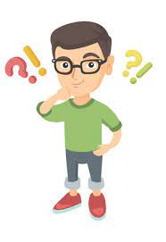
Quiz literacki dla chłopców z okazji
Dnia Chłopaka
Spośród czterech bohaterów płci męskiej tylko jeden pasuje do podanej książki. Wiesz, który?
Spróbuj dopasować postać do tytułu w jak najkrótszym czasie.
Zapraszam serdecznie do zabawy ☺
Powodzenia! Hanna Włosek

Slide 2
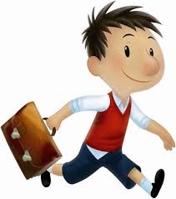
1. „Mikołajek” – Jean Jacques Sempé
Hobbit
Rosół
Tomek
Oskar

Slide 3
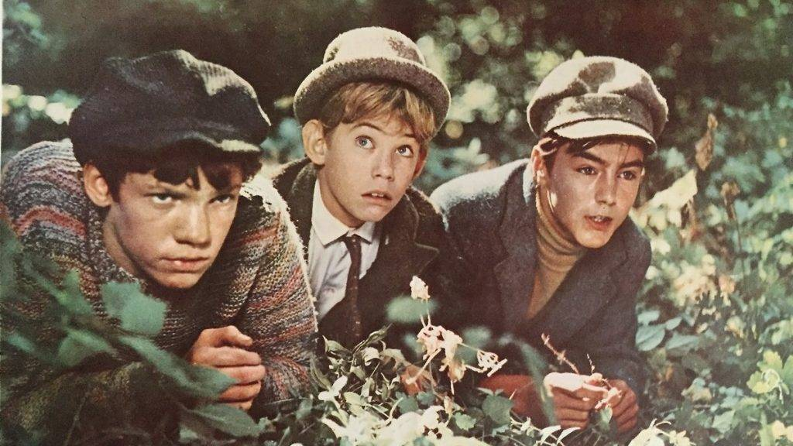
2. „Chłopcy z Placu Broni” – Ferenc Molnar
Mikołajek
Lasse
Nemeczek
Ananiasz

Slide 4
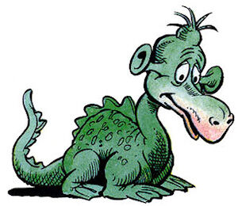
3. „Szkoła latania” – Janusz Christa
Kajko
„Zośka”
Dick
Tadeusz

Slide 5
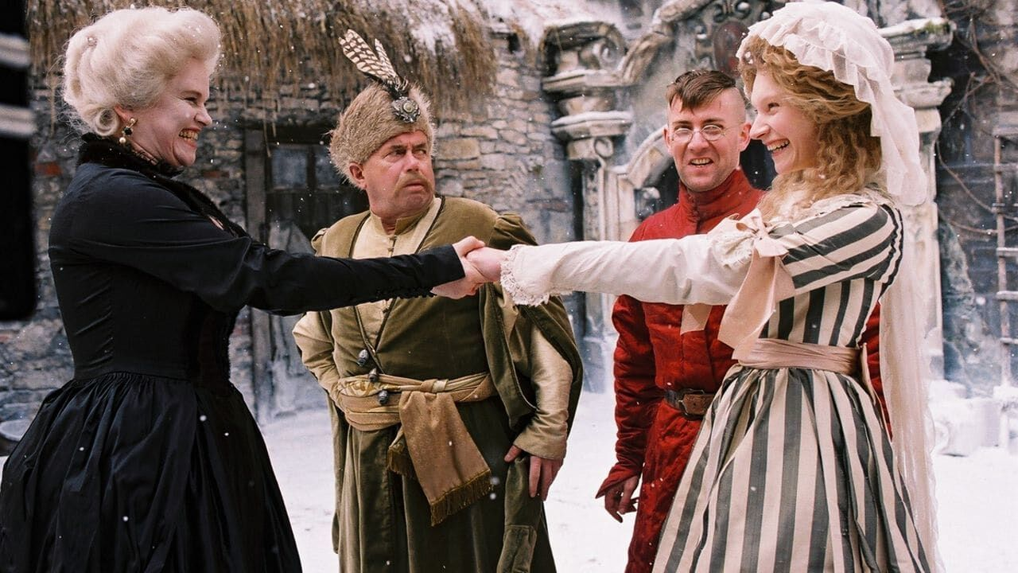
4. „Zemsta” – Aleksander Fredro
Geograf
Petroniusz
Adaś
Rejent

Slide 6
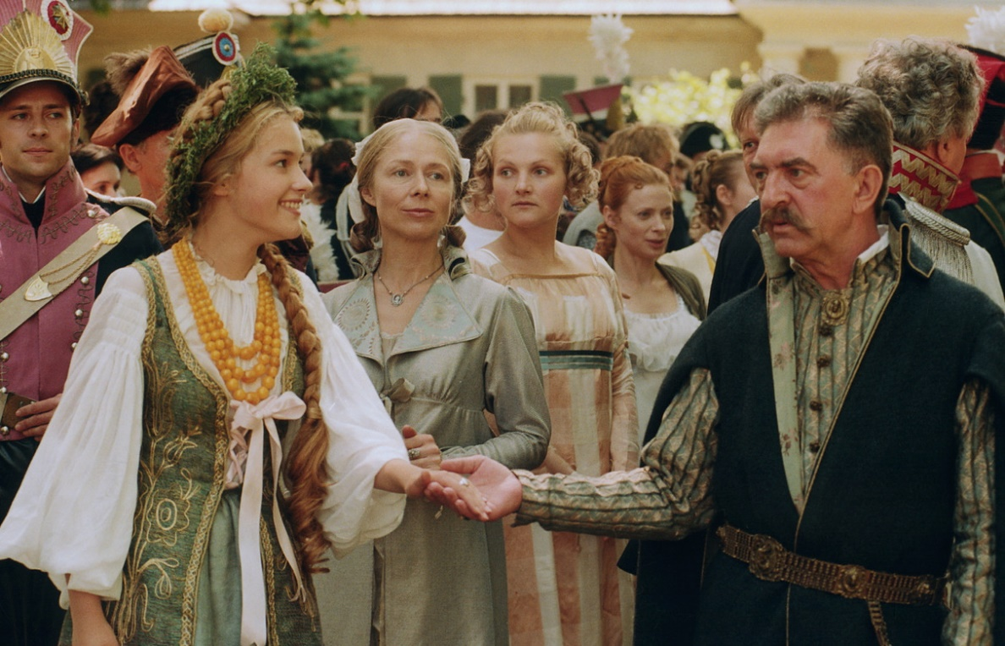
5. „Pan Tadeusz” – Adam Mickiewicz
Mateusz
Soplica
Piotr
Mały Książę

Slide 7
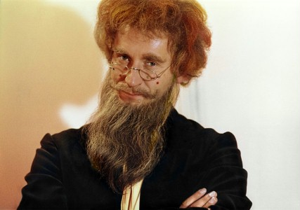
6. „Akademia Pana Kleksa” – Jan Brzechwa
Ebenezer Scrooge
Piotr
Alcybiades
Alojzy

Slide 8
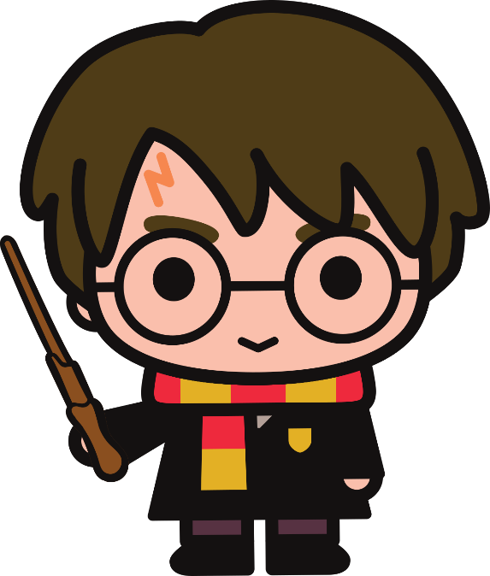
7. „Harry Potter” – J. K. Rowling
Neron
Hagrid
ksiądz Robak
Olle

Slide 9
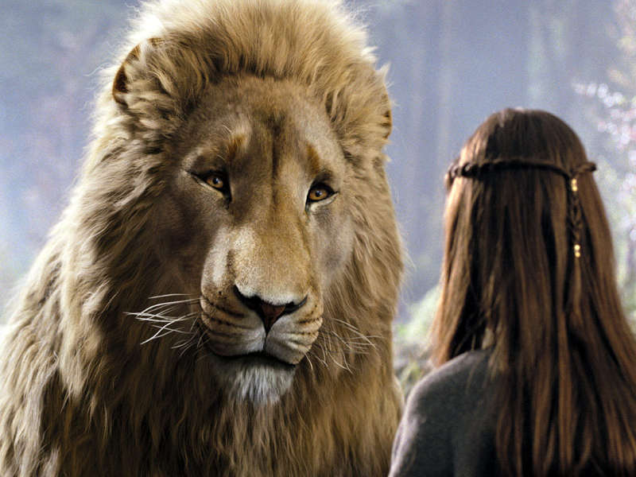
8. „Opowieści z Narnii. Lew, czarownica i stara szafa” – C. S. Lewis
Edmund
Draco
Chochlik
pan Tomasz

Slide 10
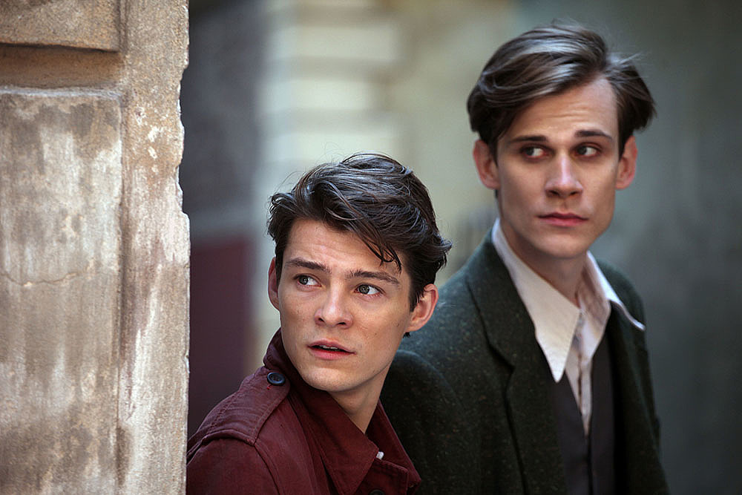
9. „Kamienie na szaniec” – Aleksander Kamiński
Rudy
Ron
Zgredek
Feri Acz

Slide 11
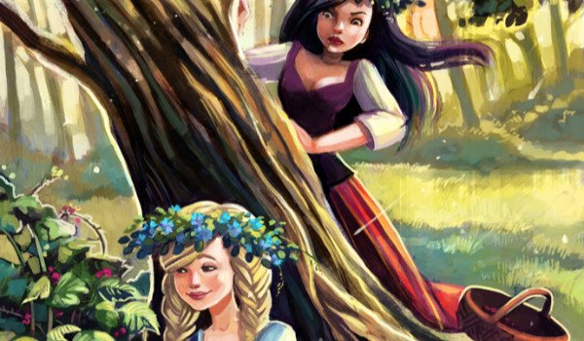
10. „Balladyna” – Juliusz Słowacki
duch Jakuba Marleya
Skierka
lis
Euzebiusz

Slide 12
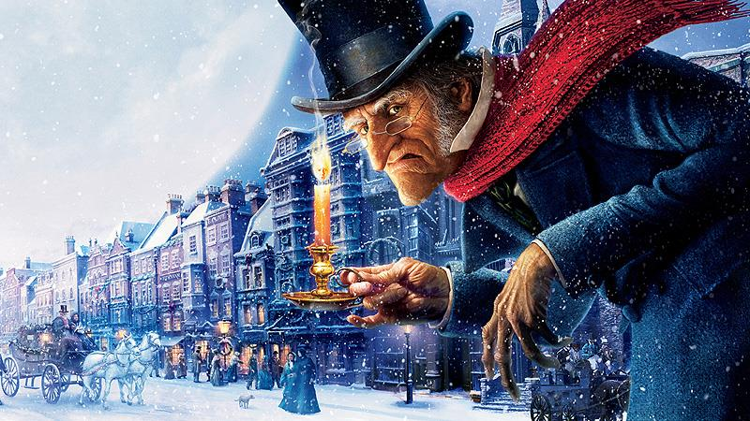
11. „Opowieść wigilijna” – Karol Dickens
Collin
Alek
Aslan
Fred

Slide 13
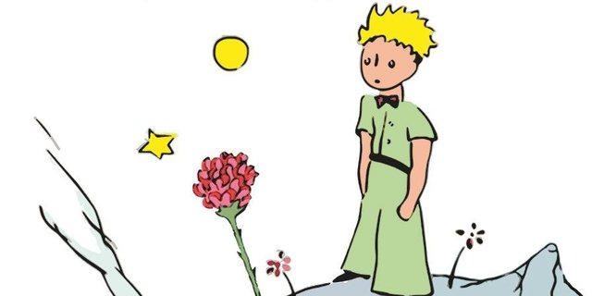
12. „Mały Książę” – Antoine de Saint-Exupéry
doktor Paj-Chi-Wo
Cześnik
Astronom
Miluś

Slide 14
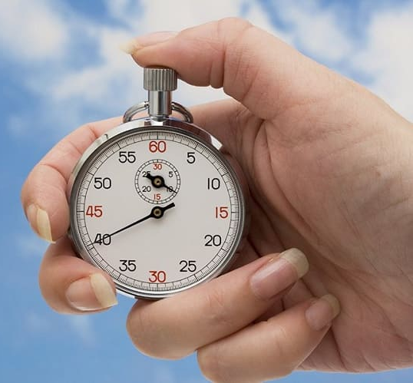

Jestem ciekawa, jak Wam poszło rozwiązanie quizu?
Ile czasu zajęła Wam zabawa?
Mam nadzieję, że moje zagadki nie sprawiły Wam żadnego kłopotu! ☺
Rozwiązań szukajcie na stronie internetowej szkoły.

